Slide 1




Data Science Laboratory
Federal University of Ceará
AQUI FICA O TÍTULO
DE SUA APRESENTAÇÃO

Slide 2




PRIMEIROS PASSOS NO MUNDO DE DATA SCIENCE & MACHINE LEARNING

Slide 3

AGENDA
REVIEW
REGRESSÃO LINEAR UNIVARIADA
REGRESSÃO LINEAR MULTIVARIADA
GRID-SEARCH
REGRESSÃO LOGÍSTICA
REGRESSÃO LOGÍSTICA MULTICLASSE
HANDS-ON: ANÁLISE EXPLORATÓRIA + PREVENDO PREÇO DE CASAS
BIBLIOGRAFIA

Slide 4

REVIEW
‹#›

Slide 5
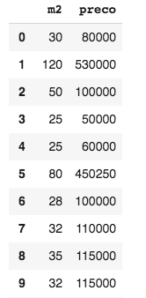
REVIEW
Assuma que dado a área (m2) de uma casa eu queira saber o seu valor (preco).
Atributos (features)
m2 e preco
Padrão (pattern)
Uma linha de nosso dataset.

Slide 6
REVIEW
Saída, AKKA y
Notação em destaque e minúsculo, pois comumente é um vetor.
Trata-se da feature que queremos prever.
preco.
Notes:
Q12222 ‘ 7777777777777777777777777

Slide 7
REVIEW
Entrada, AKKA X
Em destaque e maiúsculo, pois comumente é uma matriz.
Trata-se das demais features com exceção a saída.
m2.

Slide 8
REVIEW
Modelo
Função que expressa relação entre nossos x’s e y’s correspondente.
Exemplo: y = ax + b
Função Custo
Indica o quão mal/bem o modelo se aproxima dos dados disponíveis.
É uma função que penaliza os erros e beneficia os acertos.
Parâmetros
Variáveis necessárias no aprendizado do modelo.
Aprendidos a partir dos dados.
Hiperparâmetros
Variáveis necessárias no aprendizado do modelo. São dados, ou seja
Não podem ser aprendidos a partir dos dados.

Slide 9


Slide 10

APRENDIZADO SUPERVISIONADO

Slide 11
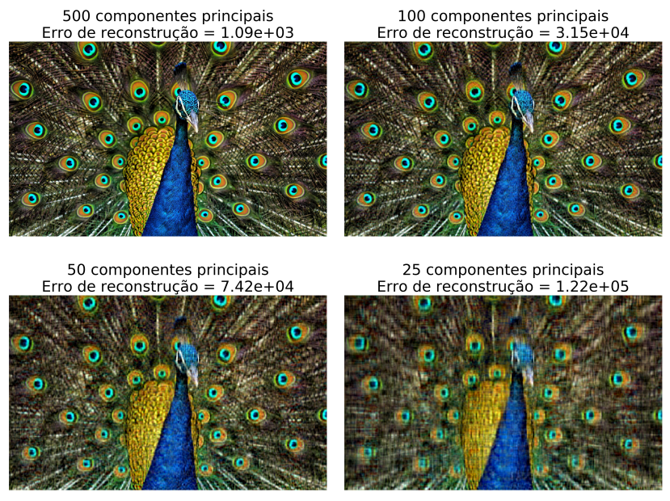
APRENDIZADO NÃO-SUPERVISIONADO

Slide 12
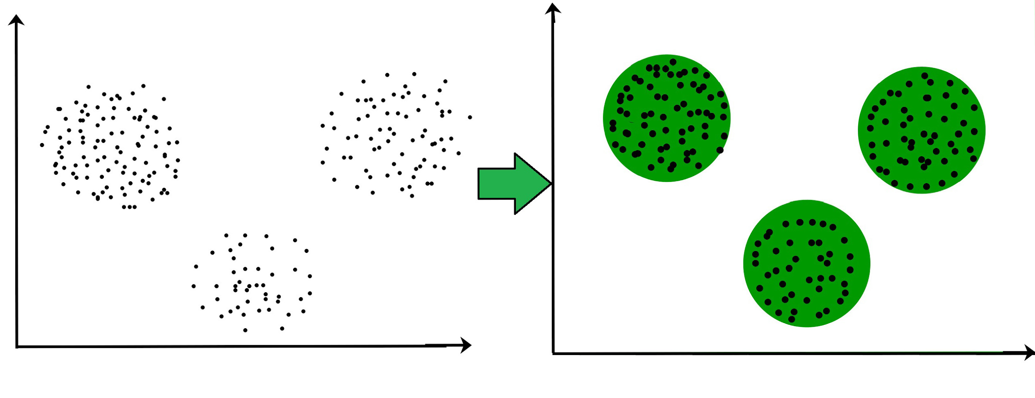
APRENDIZADO NÃO-SUPERVISIONADO

Slide 13
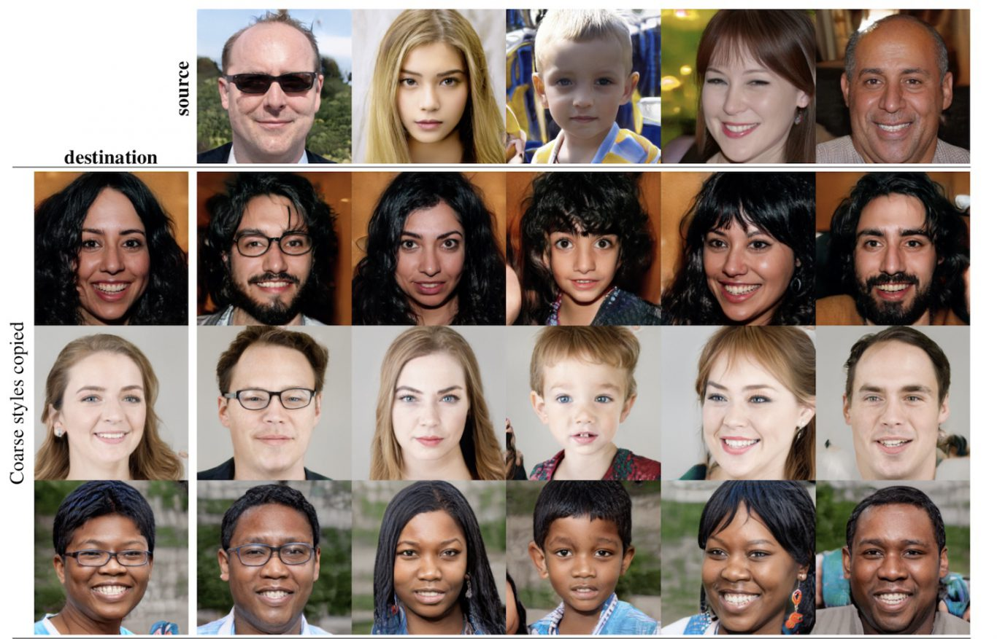
APRENDIZADO NÃO-SUPERVISIONADO

Slide 14
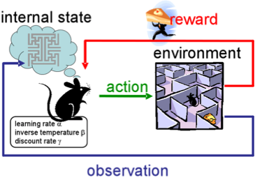
APRENDIZADO POR REFORÇO

Slide 15
2. REGRESSÃO LINEAR UNIVARIADA
‹#›

Slide 16

Começando do começo

Slide 17


Slide 18
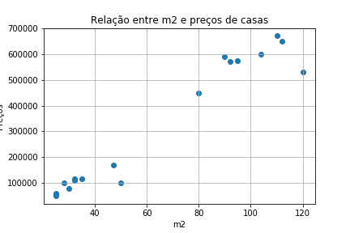
REGRESSÃO LINEAR UNIVARIADA
Como poderíamos prever o preço de uma casa dado a sua área? 🤔
Notes:
Material pra fornecer: artigos no medium + surveys + notebooks de prática pandas + numpy + matplotlib + seaborn + folium

Slide 19
REGRESSÃO LINEAR UNIVARIADA
Como vimos,
m2 é a nossa entrada, x.
preço é a nossa saída, y.
O nosso conjunto de dados possui 9 padrões e 2 features.
OBJETIVO: Encontrar relação entre xi e yi, para que possamos usar essa relação para prever preços para novas áreas m2.
Notes:
Material pra fornecer: artigos no medium + surveys + notebooks de prática pandas + numpy + matplotlib + seaborn + folium

Slide 20
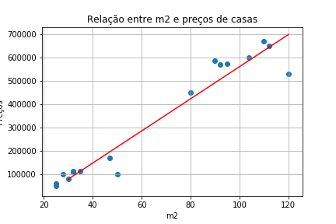
REGRESSÃO LINEAR UNIVARIADA
E se traçarmos uma reta? 🤔
Notes:
Material pra fornecer: artigos no medium + surveys + notebooks de prática pandas + numpy + matplotlib + seaborn + folium

Slide 21

REGRESSÃO LINEAR UNIVARIADA
E se traçarmos uma reta? 🤔
Notes:
Material pra fornecer: artigos no medium + surveys + notebooks de prática pandas + numpy + matplotlib + seaborn + folium

Slide 22

Bem, isso é uma reta!
Alguém lembra da equação?

Slide 23
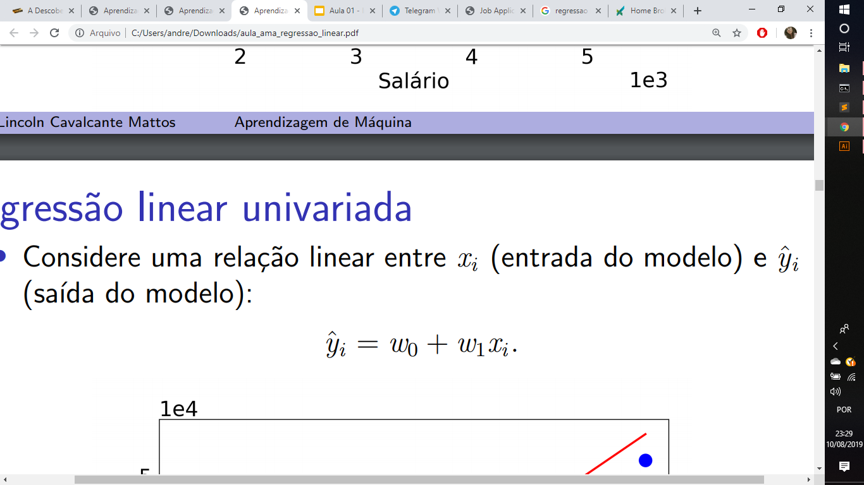
REGRESSÃO LINEAR UNIVARIADA
Tamram!
Temos a equação de uma reta! Onde,
m2 : É o resultado da função.
w0 e w1: São os pesos.
No caso serão nossos parâmetros.
xi: Nada mais é do que a i-ésima linha do nosso dataset.
Notes:
Material pra fornecer: artigos no medium + surveys + notebooks de prática pandas + numpy + matplotlib + seaborn + folium

Slide 24
REGRESSÃO LINEAR UNIVARIADA
Agora veja só:
Como a reta representa/será o meu modelo, ela tem que estar ajustada adequadamente, certo?
E como ajustá-la?
Quem são w0 e w1?
Notes:
Material pra fornecer: artigos no medium + surveys + notebooks de prática pandas + numpy + matplotlib + seaborn + folium

Slide 25
REGRESSÃO LINEAR UNIVARIADA
Agora veja só:
w0 e w1 são parâmetros.
Eles são aprendidos com os dados na fase de treinamento.
Mas como calcular w0 e w1?
Notes:
Material pra fornecer: artigos no medium + surveys + notebooks de prática pandas + numpy + matplotlib + seaborn + folium

Slide 26
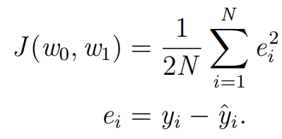
REGRESSÃO LINEAR UNIVARIADA
Lembram da Função Custo?
Para a Regressão Linear, podemos utilizar a do erro quadrático.
Ela potencializa os acertos e minimiza os erros.
Derivável
N: Número de dados
ei: Erro entre o verdadeiro label (yi) e o label previsto pelo modelo (yî).
Notes:
Material pra fornecer: artigos no medium + surveys + notebooks de prática pandas + numpy + matplotlib + seaborn + folium

Slide 27
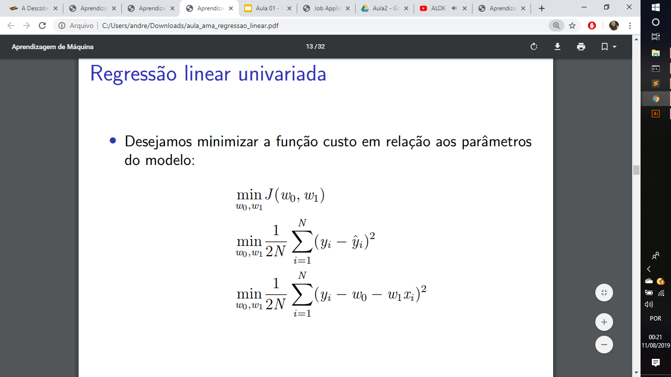
REGRESSÃO LINEAR UNIVARIADA
Bem, o que pretendemos com o nosso modelo?
Minimizar erros!
Minimizar erros significa MINIMIZAR a Função Custo!
Encontrar o MÍNIMO GLOBAL dessa Função.
Chegar no mínimo global implica em MINIMIZAR o erro obtido pelo modelo!
Notes:
Material pra fornecer: artigos no medium + surveys + notebooks de prática pandas + numpy + matplotlib + seaborn + folium

Slide 28
REGRESSÃO LINEAR UNIVARIADA
Bem, já que sabemos que chegar no MÍNIMO GLOBAL/LOCAL da Função Custo nos ajuda a melhorar (e MUITO!) o nosso modelo.
Podemos “empurrar” w0 e w1 para esse o mínimo dessa função!
Mas como podemos fazer isso?
Simples! Lembra de Cálculo I?
A Função de Mínimo é DERIVÁVEL!
Notes:
Material pra fornecer: artigos no medium + surveys + notebooks de prática pandas + numpy + matplotlib + seaborn + folium

Slide 29
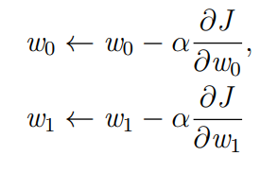

REGRESSÃO LINEAR UNIVARIADA
Logo, podemos derivar a Função Custo em relação aos pesos w0 e w1!
Notes:
Material pra fornecer: artigos no medium + surveys + notebooks de prática pandas + numpy + matplotlib + seaborn + folium

Slide 30
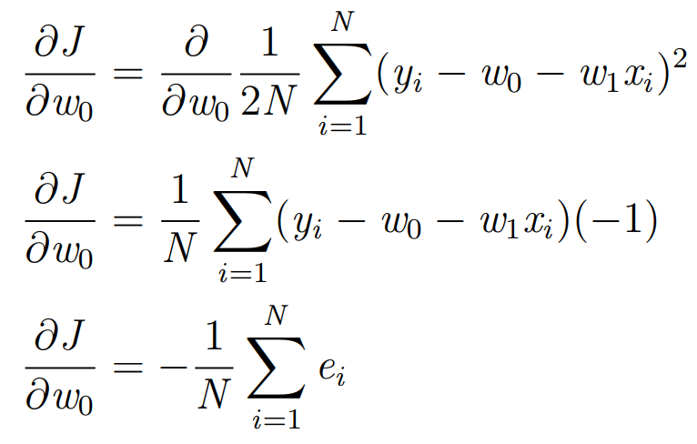
REGRESSÃO LINEAR UNIVARIADA
Notes:
Material pra fornecer: artigos no medium + surveys + notebooks de prática pandas + numpy + matplotlib + seaborn + folium

Slide 31
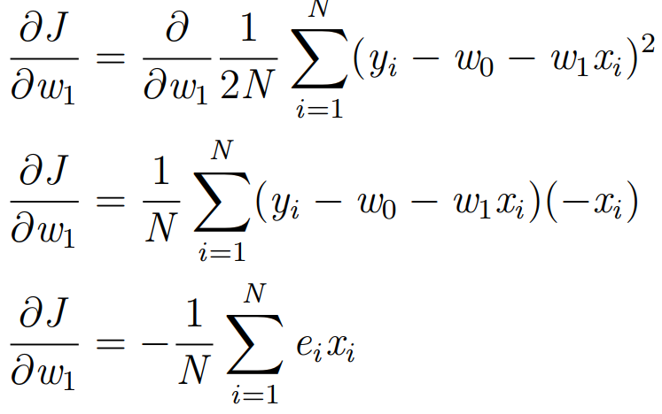
REGRESSÃO LINEAR UNIVARIADA
Notes:
Material pra fornecer: artigos no medium + surveys + notebooks de prática pandas + numpy + matplotlib + seaborn + folium

Slide 32
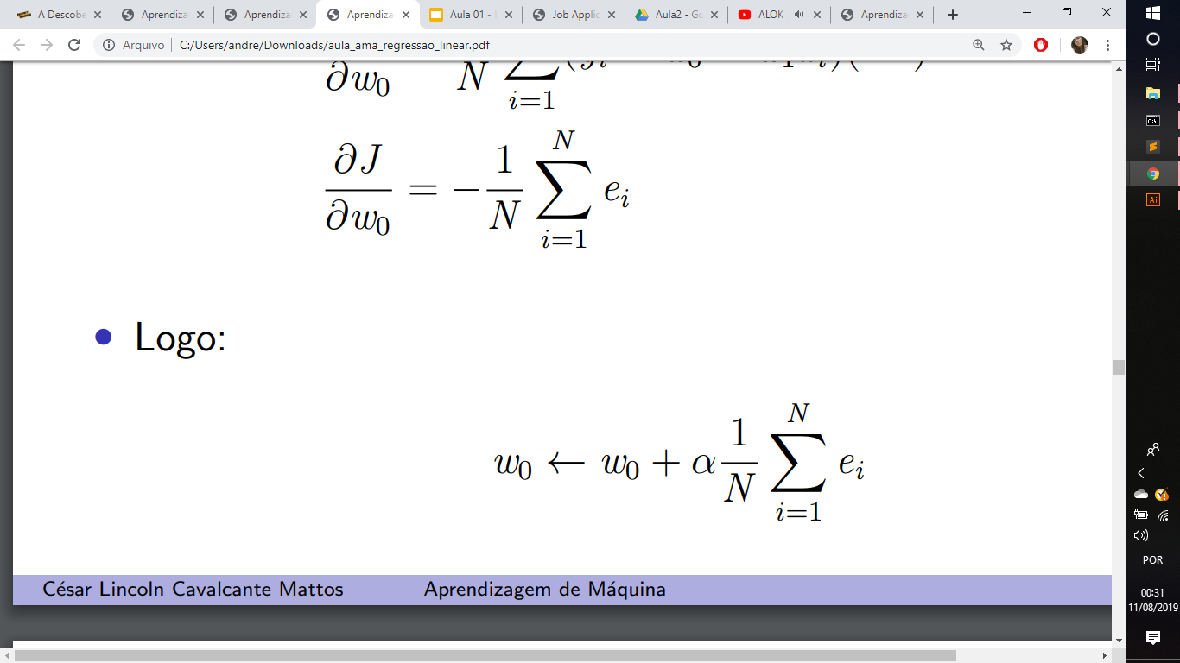
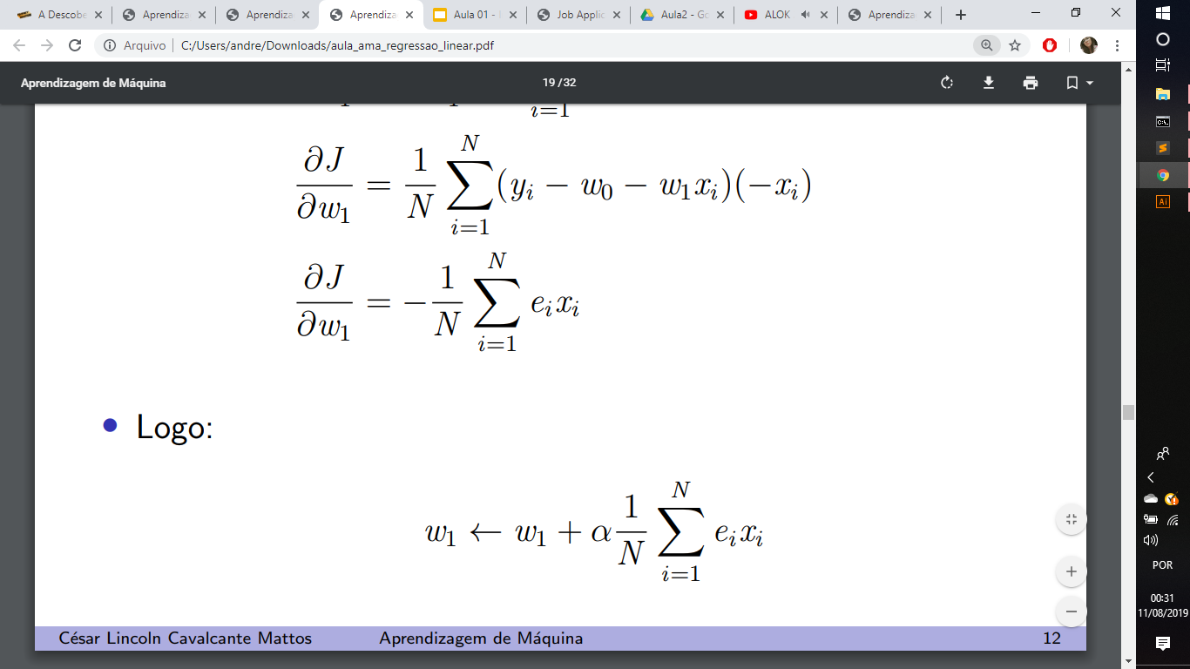
REGRESSÃO LINEAR UNIVARIADA
Logo, temos que:
Notes:
Material pra fornecer: artigos no medium + surveys + notebooks de prática pandas + numpy + matplotlib + seaborn + folium

Slide 33
REGRESSÃO LINEAR UNIVARIADA
Agora que sabemos dessa mágica, vamos descrever passo a passo o que faremos para gerar o modelo então?
SPOILER: Teremos que percorrer o dataset vária vezes… isso chamamos de épocas!
SPOILER 2: Podemos (devemos) dar um chute inicial para os pesos w0 e w1.
Notes:
Material pra fornecer: artigos no medium + surveys + notebooks de prática pandas + numpy + matplotlib + seaborn + folium

Slide 34
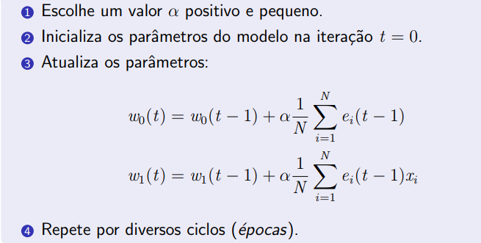
REGRESSÃO LINEAR UNIVARIADA
GRADIENTE DESCENDENTE
Notes:
Material pra fornecer: artigos no medium + surveys + notebooks de prática pandas + numpy + matplotlib + seaborn + folium

Slide 35
2. REGRESSÃO LINEAR MULTIVARIADA
‹#›

Slide 36
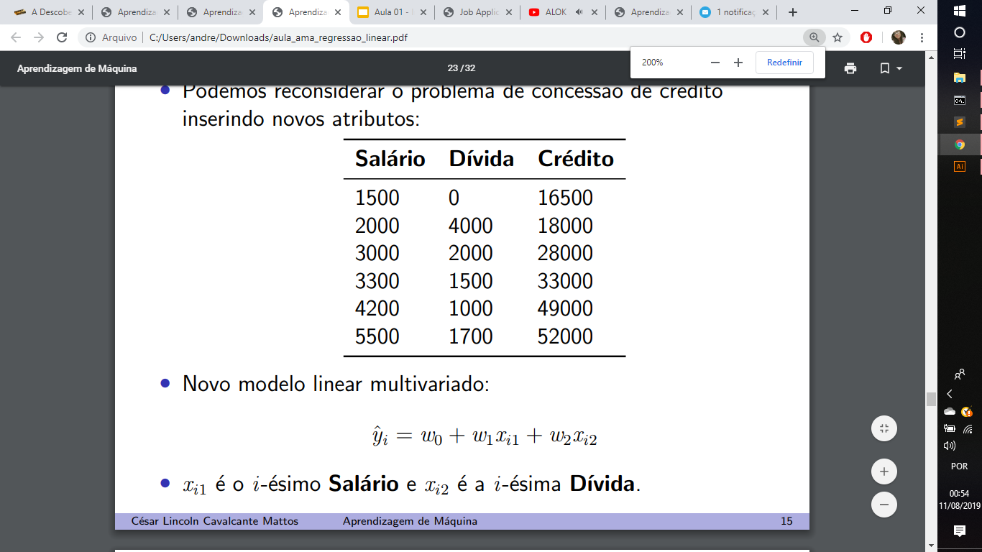
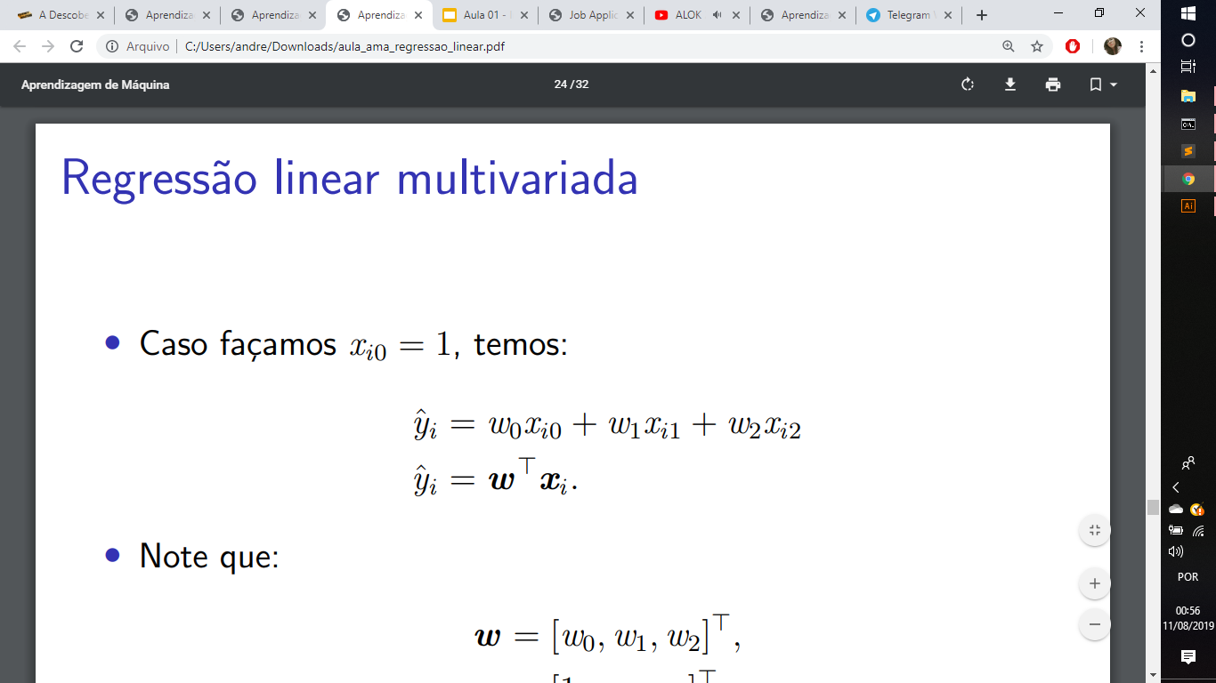
REGRESSÃO LINEAR UNIVARIADA
E se o nosso dataset tivesse uma nova feature? Por exemplo, número de quartos, números de banheiros?
Nós teremos agora um modelo linear multivariado!
Notes:
Material pra fornecer: artigos no medium + surveys + notebooks de prática pandas + numpy + matplotlib + seaborn + folium

Slide 37
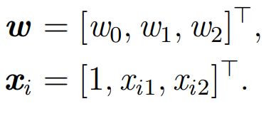
REGRESSÃO LINEAR UNIVARIADA
Podemos fazer xi0 = 1, e termos:
Onde,
Notes:
Material pra fornecer: artigos no medium + surveys + notebooks de prática pandas + numpy + matplotlib + seaborn + folium

Slide 38
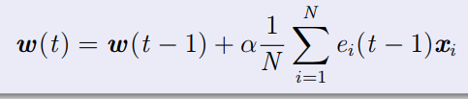
REGRESSÃO LINEAR UNIVARIADA
Daí damos uma ajustada na fórmula do w, para ficar generalizada
Notes:
Material pra fornecer: artigos no medium + surveys + notebooks de prática pandas + numpy + matplotlib + seaborn + folium

Slide 39
E como selecionamos o alpha?

Slide 40
3. GRID SEARCH
‹#›

Slide 41
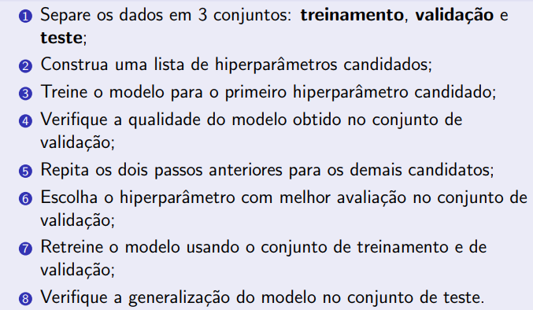
SELEÇÃO DE HIPERPARÂMETROS COM GRID SEARCH
Notes:
Material pra fornecer: artigos no medium + surveys + notebooks de prática pandas + numpy + matplotlib + seaborn + folium

Slide 42
E como fazemos para problemas de classificação?

Slide 43
HANDS-ON!

Slide 44

CONSIDERAÇÕES FINAIS

Slide 45
7. BIBLIOGRAFIA
‹#›

